Slide 1
Cómo participar en Horizonte 2020
Carmen Marcos Méndez
IVACE
Instituto Alicantino de la Familia, 18/11/2013
Diputación de Alicante

Slide 2
Índice
Introducción
Estructura y presupuesto
Implementación: Convocatorias y evaluación
Nuevas Reglas Financiación a proyectos
Nuevo enfoque para las Pymes en H2020
Caso particular: Instrumento Pyme
Programa Eurostars 2
Cosme & Instrumentos financieros
Próximos pasos a partir de 11.12.2013
Horizonte 2020 en España: Herramientas de apoyo

Slide 3
Europa 2020: Objetivos
Europa 2020 y la Unión por la Innovación
    Combatir la crisis actual:Invertir en I+I = competitividad, crecimiento y empleo
    Resolver los retos sociales: alimentación,salud, medio ambiente…
    Mejorar la posición de la I&I en Europa
Objetivos específicos:
    Ciencia por y para la sociedad
    Difundir la excelencia y ampliar la participación
Maximizar el impacto de la financiación europea

Slide 4
Estructura básica de Horizonte 2020
  Un programa de la unión de tres programas /iniciativas separados (FP7/CIP/EIT)
  Une investigación e innovación – desde la investigación a todo tipo de innovación
  Enfocado a los desafíos sociales de la UE como salud, energía limpia y transporte
  Acceso simplificado, para las empresas, universidades, Centros Tecnológicos.

Slide 5
FP7 - Horizon 2020
En comparación con FP7, H2020 se centra en proyectos que resuelven necesidades sociales específicas y no describen tópicos concretos de I&D.
Los retos sociales y las tecnológias facilitadoras (KETS) en Horizon 2020 suponen en parte una continuidad de los 10 temas del Programa de Cooperación

Slide 6
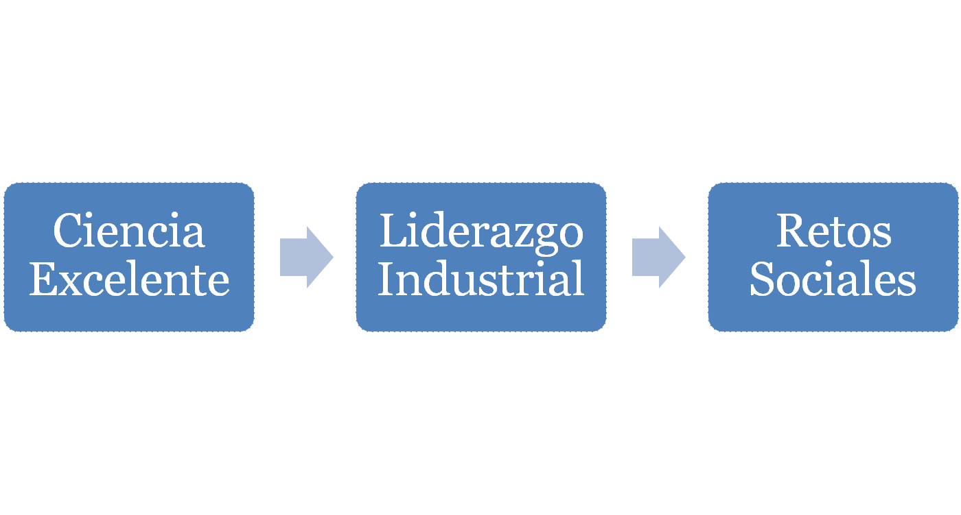
Horizonte 2020: Pilares (80 Bill€)
24.441 M€ (32%)
17.015 M€ (22%)
29.678 M€ (38%)
PYME:8-9 Bill €
20% RS & 20% LEITS (13%
Proyectos colaborativos, 7%
Instrumento PYME)
EUROSTARS
Herra. ACCESO A FINANCIACIÓN
Parte Programa MARIE CURIE

Slide 7
Ciencia Excelente
Mejorar la excelencia de la base científica de la Unión, así como a consolidar el Espacio Europeo de Investigación para hacer que el sistema de investigación e innovación de la Unión resulte más competitivo a escala mundial.
Líneas de Inversión:
El Consejo Europeo de Investigación: investigación básica
Las Tecnologías Futuras y Emergentes: riesgo y lejos mercado
Las acciones Marie Curie: movilidad investigadores
La infraestructura de investigación: capacidad de I&I

Slide 8
Ciencia Excelente :32%
TEMÁTICA | PRESUPUESTO PROVISIONAL Precios constantes (M€)
CONSEJO EUROPEO DE INVESTIGACIÓN (ERC) | 13.095
TECNOLOGÍAS FUTURAS Y EMERGENTES (FET) | 2.696
MARIE S. CURIE (Doctorados industriales + proyectos industria/academia) | 6.162
INFRAESTRUCTURAS DE INVESTIGACIÓN (potencial de innovación de las II, con especial atención a la participación de la industria) | 2.488
TOTAL CIENCIA EXCELENTE | 24.441
Notes:
8

Slide 9
Liderazgo Industrial: Objetivo
Acelerar el desarrollo de las tecnologías e innovaciones que sustentarán las empresas futuras y ayudar a las PYME innovadoras europeas a convertirse en empresas líderes en el mundo
Presta un apoyo específico a la investigación, desarrollo y demostración en los ámbitos de:
las TIC,
la nanotecnología,
los materiales avanzados,
la biotecnología,
la fabricación y transformación avanzadas y
el espacio.
Se hará hincapié en la interacción y convergencia de las diferentes tecnologías y entre ellas.

Slide 10
Liderazgo Industrial: 22%
TEMÁTICA | PRESUPUESTO PROVISIONAL Precios constantes (M€)
LIDERAZGO EN TECNOLOGÍAS FACILITADORAS E INDUSTRIALES (LEITS - TIC, Nanotecnologías, Materiales, Biotecnología, Fabricación, Espacio y la combinación de ambas) | 13.095
ACCESO A LA FINANCIACIÓN DE RIESGO | 2.842 M€
INNOVACIÓN EN PYMES | 616 M€ + 20% (presupuesto Retos Sociales + LEIT)
TOTAL LIDERAZGO INDUSTRIAL | 17.015

Slide 11
Retos Sociales :38%
Esta parte responde directamente a los retos sociales de la estrategia Europa 2020 y estimular los esfuerzos de investigación e innovación necesarios para alcanzar los objetivos políticos de la Unión.

Slide 12
Retos Sociales
Salud, cambio demográfico y bienestar
Seguridad alimentaria, agricultura sostenible
Investigación marina y marítima y bioeconomía
Energía segura, limpia y eficiente
Transporte inteligente, ecológico e integrado
Acción por el clima, eficiencia de los recursos
Sociedades inclusivas, innovadoras y seguras

Slide 13
Retos Sociales :38%
TEMÁTICA | PRESUPUESTO PROVISIONAL Precios constantes (M€)
Salud, cambio demográfico y bienestar | 7.472
Seguridad alimentaria, agricultura sostenible, investigación marina y marítima y bioeconomía | 3.851
Energía segura, limpia y eficiente | 5.931
Transporte inteligente, ecológico e integrado | 6.339
Acción por el clima, eficiencia de los recursos y materias primas | 3.081
Sociedades inclusivas y reflexivas | 1.309
Sociedades seguras | 1.695
TOTAL RETOS SOCIALES | 29.678

Slide 14
Inversión en otras áreas
 | PRESUPUESTO PROVISIONAL (M€)
CIENCIA POR Y PARA LA SOCIEDAD | 462
Difundiendo la excelencia y ampliando la participación | 816
Instituto Europeo de Innovación y Tecnología (EIT) | 2.711
Centro Común de Investigación (JRC) | 1.903
TOTAL | 5.892

Slide 15
Participación de los Estados e Industria
Tendencia a la cofinanciación con Partenariados Público-Públicos (Eurostars, AAL, Era-nets Plus…)
Iniciativas de Programación Conjunta (Water JPI…)
Iniciativas Tecnológicas Conjuntas (Clean Sky, ESCEL, IMI, FCH, Bioindustrias)

Slide 16
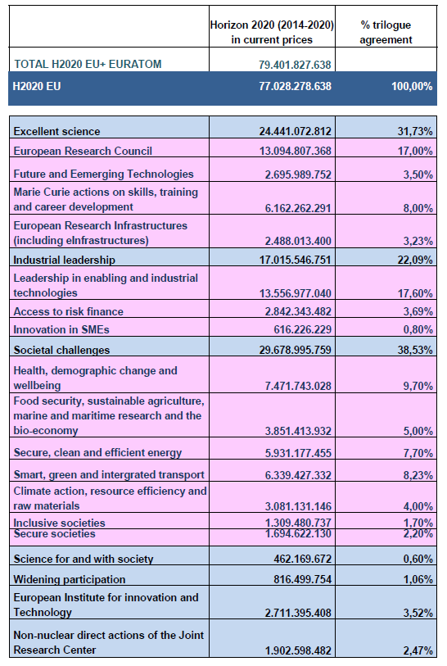
Presupuesto Total

Slide 17
Convocatorias y evaluación
Horizonte 2020

Slide 18
Convocatorias
11/12/2013
Un Programa de Trabajo (todas las áreas)
  Programas diferenciados para Euratom y ERC
  Dos años de duración (primeros 2014-2015)
Menos convocatorias que en el 7PM
Líneas (topics) más amplias y en menor número
Énfasis en el impacto
Temáticas horizontales en todos los programas de trabajo
Cooperación Internacional, Ciencias Sociales y Humanidades, Investigación e Innovación responsable, Cambio climático y desarrollo sostenible…
www.EShorizonte2020.es

Slide 19
Estructura topics
Reto Específico
Objetivo
Impacto esperado
www.eshorizonte2020.es

Slide 20


Slide 21
Criterios de evaluación (1)
Excelencia
Impacto
Calidad y eficiencia de la implementación
www.EShorizonte2020.es

Slide 22
Criterios de evaluación (2)
Excelencia
  Objetivos claros
  Solidez del concepto, incluyendo la posible transdisciplinariedad.
  Credibilidad del enfoque propuesto
  Progreso para el estado del arte
www.EShorizonte2020.es

Slide 23
Criterios de evaluación (3)
Impacto
  Impactos esperados según el programa de trabajo;
  Mejora de la capacidad innovadora y la integración de nuevo conocimiento;
  Fortalecimiento de la competitividad y crecimiento de las empresas;
  Eficiencia de las medidas para comunicar el proyecto, diseminar y explotar los resultados y una gestión efectiva de los DPI.
www.eshorizonte2020.es

Slide 24
Criterios de evaluación (4)
Calidad y eficiencia de la implementación
  Coherencia y eficiencia del plan de trabajo, incluyendo la distribución correcta de tareas y recursos;
  Competencias, experencia y complementariedad de los socios, así como del consorcio en conjunto;
  Estructuras y procedimientos de gestión apropiados, incluyendo la gestión de riesgos.

Slide 25
Criterios de Evaluación
Research & Innovation; Innovation Actions; SME Instrument
    3 criterios: Excellence
    Impact
    Quality and efficiency of the implementation
  Threshold: 3/5 por criterio 10/15 total
  En caso de empate prevalecerá el Impacto
  Novedad: Operational Capacity (selection criteria): los expertos deben indicar si los miembros de un consorcio tienen las minimas competencias para llevar a cabo el trabajo

Slide 26
Financiación

Slide 27
Financiación – nuevas reglas
Tasa única 100% costes directos para todo tipo de proyectos, socios y actividad
Excepción: proyectos más cercanos al mercado
  70% costes directos, excepto para las entidades sin ánimo de lucro, que aplicarán el 100%
Costes indirectos: 25%costes directos
Bonus: 8.000€/año por investigador a tiempo completo (entidades sin ánimo de lucro)
www.eshorizonte2020.es

Slide 28
Además
IVA elegible si no es recuperable
Intereses por prefinanciación – desaparece la obligatoriedad de declararlos
Certificados de auditoría: al final y si se supera 325.000€ por socio y proyecto
Plazo hasta contrato: 8 meses (5 meses- resultados evaluación + 3 meses – negociación y firma acuerdo subvención)

Slide 29
Además
Mínimo 3 entidades legales independientes de 3 Estados Miembros (EM) o Estados Asociados (EA) diferentes
No necesidad de time sheets para personal a tiempo completo en el proyecto
Posibilidad de usar “average cost” para personal
Validación de beneficiarios (Verification of the financial Capacity) Solo para beneficiarios que solicitan > 500.000 € y sean coordinadores de de entidades privadas

Slide 30
Dissemination & Open Access
Obligación general de los participantes de diseminar los resultados lo más posible, respetando las restricciones relacionadas con las reglas de IPR, reglas de seguridad o intereses legítimos
Open Access a Scientific Publications: en general será obligatoria (más detalles en WP) (el coste de las publicaciones será un coste directo)

Slide 31
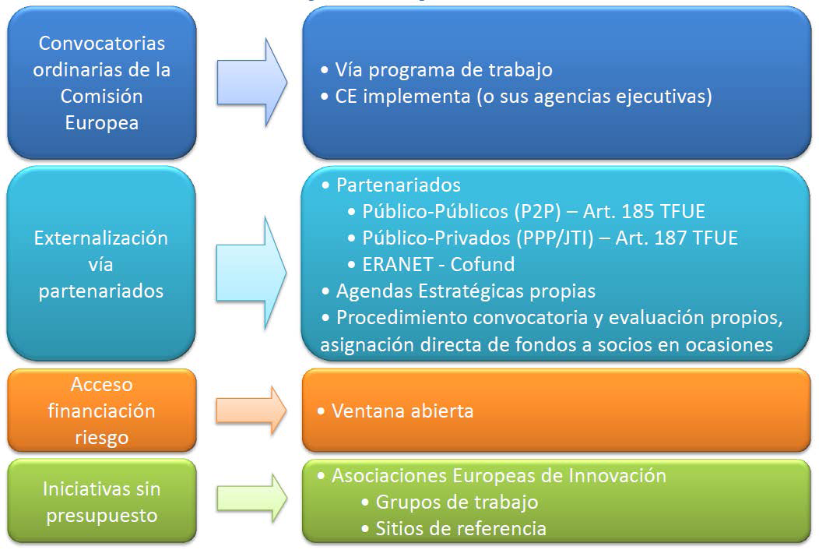
Modalidades de Participación

Slide 32
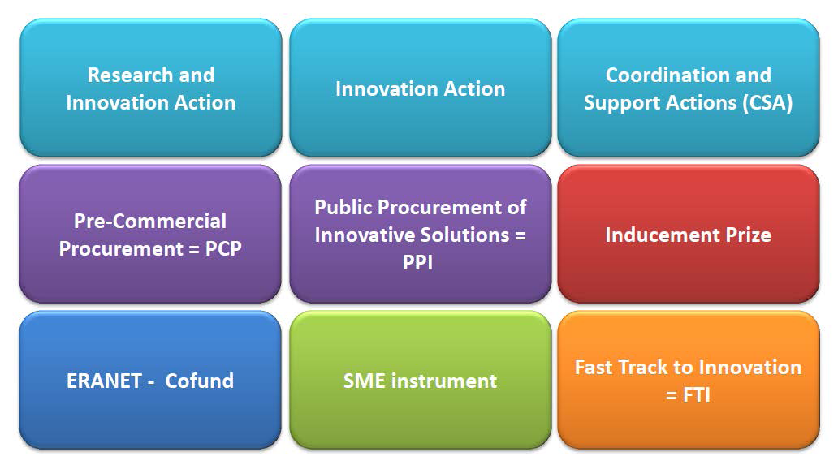
Tipos de Acción : Convocatorias Ordinarias

Slide 33
Financiacion Costes Directos
Tipos de Acción | Non-profit organizations | Profit making entities
Research and Innovation Action | 100% | 100%
Innovation Action (*) | 100% | 70%
Coordination and Support Action (CA) | 100% | 100%

Slide 34
Participación PYMES en H2020:
Instrumento PYME

Slide 35
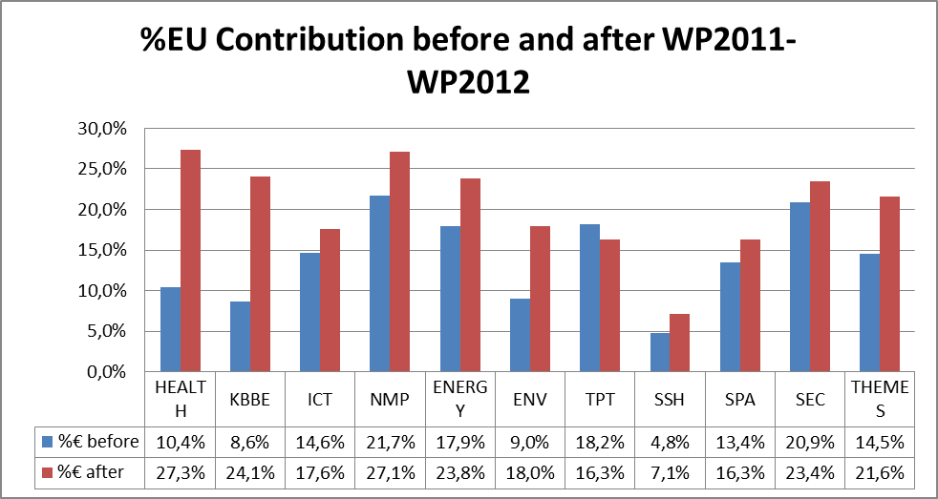
SME support under FP7: 16.7%
Análisis: PYME en Horizonte 2020
Notes:
35

Slide 36
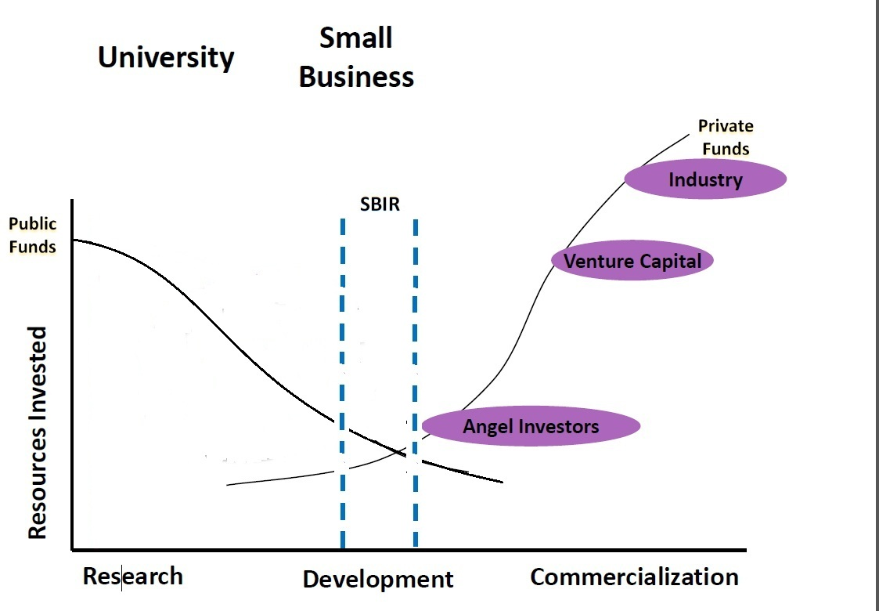
Análisis: PYME en Horizonte 2020
Funding Gap (range: 1-3 M€)
Notes:
36

Slide 37
Apoyo a la PYME: enfoque integrado
Collaborative projects
13%
SME instrument
7%
Eurostars II
Enhancing Innovation Capacity
Market-driven Innovation
Access to Risk Finance
20 % budgetary
target in LEITs & SC
'Innovation in SMEs'
37
Notes:
37

Slide 38
Strategic positioning
Transnational cooperation logic
Horizon 2020
Collaborative Research
Target: R&D topics
Eurostars
Target: R&D intensive SME
Horizon 2020
SME instrument
Target: Business innovation motivated SMEs
R&D driven projects
Market opportunity driven projects
National & regional programs
Cooperation logic at regional or national level
Notes:
emerging or established firms. typical bottlnecks
key challenges in emerging firms:
SEED stage with main focus on product/service innovation and UPSCALING stage with main focus of collaborative projects on industrialisation and distribution.
Additional support options should target the financing and competence gap
key challenges in established firms:
RENEWAL stage with focus of collaborative projects on product / process innovation.
Additional support options should target the competence gap.
it should be along these kind of real life business challenges and key transitions that the EU should position its support programmes. why not programmes that are particularly funding projects addressing one or more of these challenges?
38

Slide 39
Proposed funding (million euro, 2014-20)
Innovation in SMEs Fostering all forms of innovation in all types of SMEs
Eurostars, innovation capacity building, support to EEN for innovation support | 619
SME support in general, of which a large part is foreseen for the SME instrument | 6 829 (expected 20% of societal challenges + LEIT) and 'Access to risk finance' with strong SME focus

Slide 40
H2020:
Instrumento PYME

Slide 41
Instrumento PYME
  Dirigida a todo tipo de PYME innovadora con una fuerte ambición de crecimiento e internacionalización.
  Sólo PYMES pueden solicitarlo (las asociaciones pueden participar)
  Puede solicitarlo una única PYME
  Instrumento en tres fases:no existe la obligación de cubrir secuencialmente todas las fases; cada fase esta abierta a todas las PYMES.
  Pocas PYMES accederán directamente a Fase 2
  70% financiación fase 2 (posibles excepciones)
41
Notes:
41

Slide 42
Instrumento PYME
Article 18(2) Regulation
[…] a dedicated SME instrument that is targeted at all types of SMEs with an innovation potential, in a broad sense, shall be created under a single centralised management system and shall be implemented primarily in a bottom-up manner via a continuously open call […]
    Implementada centrada en una Agencia (EACI)
    Enfoque Bottom-up dentro de Retos sociales y Tecnológias facilitadoras → cada SC & LEIT define a tópico amplio.(SME selecciona los tópicos de los proyectos)
    Convocatoria abierta con 4 fechas de corte por año: fecha de corte Fase 1, 15 Marzo, 15 Junio 2014, 16 Septiembre; fechas de corte para Fase 2 en Noviembre 2014.
Notes:
42

Slide 43
Instrumento PYME
Demanda: Se estima que del 1 a 6% de las PYMES se encuadran en la PYME objetivo i.e. 200,000 1.2 millon PYMEs.
Otras condiciones de Elegibilidad:
* Establecimiento en EU o países asociados
* Una unica solicitud por proyecto en fase 1 o en fase2 al mismo tiempo
Financiación por 7 años:
ca. 5.200 Proyectos Fase 1 (fixed lump sum de 50K€)
ca. 1.700 Proyectos Fase 2 con un tamaño medio de 1.5 M€
43
Notes:
43

Slide 44
Buenas noticias para las PYMEs
PYME en Horizonte 2020
Enfoque integrado – alrededor del 20% del presupuesto de los retos sociales y LEITs se destinan a PYMES
Simplificación en favor especialmente de las PYMEs (e.g. una ventanilla única).
Nuevo Instrumento PYME, derivado del modelo USA SBIR model, que se utilizará en todos los retos sociales y LEIT
‘El Acceso a financiación de riesgo‘ tendra un fuerte enfoque hacia la PYMES(debt and equity facility)
Notes:
44

Slide 45
Instrumento PYME
“Put small companies in the driving seat of European innovation projects.”
La PYME decide:
        Qué proyecto hacer
        Cómo se organiza el proyecto
        Quién colabora
        Puede subcontratar R&D
        La PYME mantiene la Propiedad Industrial (IP).

Slide 46
Instrumento PYME
Se aplica a todos los tópicos de los Planes de Work Horizon 2020
Financia proyectos:
  Dirigidos al mercado
  Con dimensión EU
  Que resuelva desafios sociales y/o tecnologías facilitadoras
Proceso simplificado
  Un punto de entrada único
  Una solicitud breve
  Evaluación rápida

Slide 47
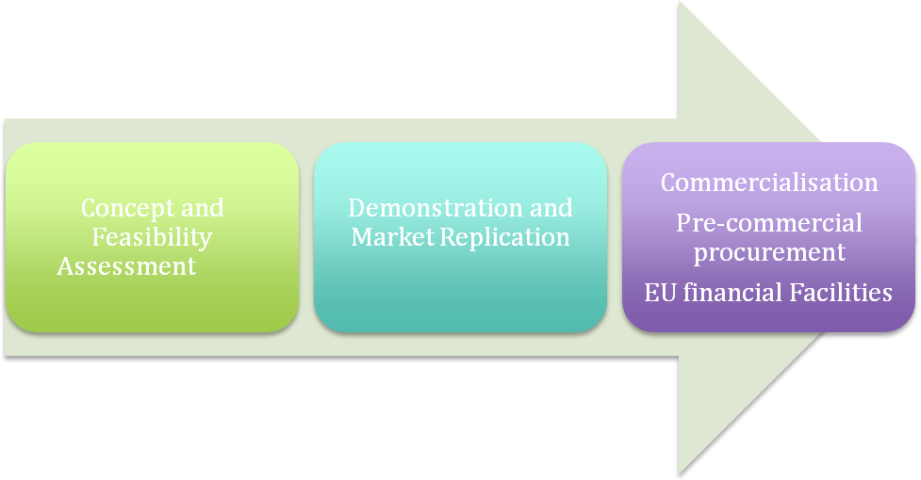
Instrumento PYME
?
Ideas a Conceptos
Evaluación del Riesgo
Tech & Commercial
Actividades de demonstration
Proptipos & testing
Replication en el mercado
Scale up & miniaturisation
Etiqueta de Calidad para Proyectos con éxito para acceso a instrumentos financiero
Viabilidad (alrededor €50k) (€1million-€3million) Apoyo Indirecto
IDEA APOYO CONTINUO A TRÁVES DEL CICLO DE VIDA DEL PROYECTON MERCADO
Notes:
47
The SME Instrument is divided into three phases are :
The Feasibility phase supports activity to examine a projects potential .
Is a pilot project possible?
Is IP likely to arise for the project?
Is it capable of being commercialised?
Projects in phase 1 will last from 6 to 12 months, the project value will be around €60k and there will be a payment of 50% of the project costs up front. Project application to this stage will be around 10 pages!
(They will have to be 10 very good pages of course as competition is likely to be very high.)
2. The main Grant phase will support demonstration, Prototyping and design work and market replication.
Projects will be given between €1 -€3M and they will last 12 to 24 months.
The support level will be 70% of project costs.
Outsourcing some work in this phase will be permissible – for instance, to a university.
I should say that all IP generated resides with the SME.
3. The Commercialisation phase will not provide funding for the project, but instead support in the form of mentoring
The aim here is that by the time a project emerges from phase 2 , it should present an interesting opportunity for private venture capital, having been rigorously tested for feasibility and had work done on proving its value and marketability in phase 2. New financial instruments are being created in the form of debt and equity facilities in case private interest falls short.
47

Slide 48
Phase 3 = 2% budget
Instrumento PYME: Fases
Phase 1: Concept and feasibility assessment
Phase 2: R&D, demonstration, market replication
Phase 3: Commercialisation
Input: Idea/Concept: "Business Plan 1"
(~ 10 pages)
10% budget
Activities:
Feasibility of concept
Risk assessment
IP regime
Partner search
Design study
Pilot application
etc.
Output: elaborated "Business plan 2"
Input: "Business plan 2" plus description of activities under Phase 2 (~ 30 pages)
88% budget
Activities:
Development, prototyping, testing, piloting, miniaturisation, scaling-up, market replication,
research
Output: "investor-ready Business plan 3"
No direct funding
Promote instrument as quality label for successful projects
Facilitate access to private finance
Support via networking , training, information, addressing i.a. IP management, knowledge sharing, dissemination
SME window in the EU financial facilities (debt facility and equity facility)
Possible connection to PPC (and PPI?)
10% success
30-50% success
Lump sum: 50.000 €
~ 6 months
1-3 (5) M€ EC funding
~ 12 to 24 months
Notes:
48

Slide 49
Evaluación Instrumento PYME

Slide 50
Evaluación Actividades Instrumento PYME
“Un buen Business Plan es la clave el éxito para la Fase 1”
Tiene que haber un mercado
Potencial Comercialización e impacto economico
Excelencia en Innovación
Facil de usar/producir
para el cliente y
la empresa
Solución técnica posible y
mejor que las existentes
Potencial de la empresa de conseguir los resultados previstos
Plus:Valor Añadido EU
Notes:
50

Slide 51
Evaluación Instrumento PYME
4 criterios de evaluación
  Innovación
  Impact economico
  Posibilidad de obtener resultados
  Valor añadido a la EU
    ¿Resuelve desafios sociales?
    ¿Es replicable a otros mercados de la UE?
Eval. remota por expertos independientes
Fase 1 Evaluación 8 – 12 semanas
Go or nogo, no se puede volver a solicitar el proyecto.

Slide 52
Mentoring y Coaching
The SME Instrument viene acompañado de …
Un Esquema opcional de Mentoring y Coaching a través de la Enterprise Europe Network: SEIMED en la CV, coordinado por IVACE
Figura de Key Account Manager, Innovation Expert y Lead Coach
Apoyo de la Red de Puntos de Contacto Nacionales
Proposito – agilizar el proceso, apoyar en la gestión del proyecto y acelerar la comercialización, maximizar impacto
Notes:
52
The SME Instrument also contains …
A mentoring Scheme provided by :
Existing SME support networks (for example Scottish Enterprise and Highlands and Islands Enterprise) – this is the likes of the High Growth team, IA and Innovation Specialists and the EEN who will be the regional contact point for all SME Instrument Engagement.
And the existing National Contact Point network funded by the UK government with whom many of you will undoubtedly have engaged in the past.
The mentoring scheme is currently being finalised, so how it will look in practice is still TBC but the purpose of the mentoring is to accelerate the impact of the SME Instrument by using existing support in a smart way around a focused project.
52

Slide 53
Mentoring y Coaching
EEN
Initial Assessment
Fase 1
Fase 2
Fase 3
Facilitation y Moderation
SME Instrument
Coaching Externo de EEN financiado separadamente
Apoyo a la Presentación
Apoyo a la direción del proyecto
Apoyo para Access to Finance
53
Notes:
53

Slide 54
Mentoring y Coaching
  Objetivos Coaching:
    Mejorar el potencial comercial e impacto de la participación de la PYME en el Instrumento PYME
    Conseguir un cambio organizativo patente
    Ser un paso adelante para que H2020 se convierta en un instrumento de apoyo al crecimiento sostenible.
  Ofrecido por personal con experiencia trabajando con empresas de alto crecimiento (Coaches son independientes)
  Accesible a través de la EEN regional que apoyará al coach coach en todo el proceso.
Notes:
54

Slide 55
Mentoring y Coaching
  Coaching voluntario en Fase 1 y Fase 2:
    Phase 1 – 5 días coaching
    Phase 2 – 10 coaching días coaching
  La EEN sugiere los coaches, pero la decisión final PYME
  Coach y PYME deciden un coaching plan en Fase 1. Un resúmen del Coaching Plan será parte de la solicitud a la Fase 2foreseen.
  Coaching se financia aparte de la financiación de la Fase 1 y Fase 2
Notes:
55

Slide 56
Instrumento PYME en resumen
  Dirigida a todo tipo de PYMEs innovadoras con una fuerte ambición de crecimiento e internacionalización. “Gacelas”
  Una sola PYME puede solicitarla (single company support, pero puede subcontrar)
  Competitiva, dimension EU. Bottom Up sólo las mejores ideas se financian en la fase I.
  “Champions League”
  Orientada al mercado, las actividades cerca de mercado: financiación 70%
  No es obligatorio participar en todas las fases
Notes:
56
So in summary, the SME instrument is …
Targeted at all types of innovative SMEs showing a strong ambition to grow (develop and internationalise)
Only SMEs allowed to apply for funding (single company support, but collaboration is certainly advisable)
Competitive, EU dimension → only the best ideas pass phase 1
Market-oriented projects are required, close-to-market activities: 70% funding
Grant-based staged funding
Entrance possible in all phases
Bottom-up, based on focus areas of strategic interest, specific societal challenges and political priorities, defined in a broader manner
AND recent decisions state that there will be no set application dates. You can apply any time after 1/1/14
AND there is support to make sure you can navigate through all stages of the SME Instrument from your local contacts in the Enterprise Europe Network.
Have an idea ?
What have you got to lose?
The details will be finalised in the next few months.
Keep in touch with us.
You know it makes sense.
56

Slide 57
H2020: Eurostars

Slide 58
Eurostars 2 en Horizon 2020
Eurostars es el único programa de financiación europeo dedicado is the only a pymes innovadoras (PYMEs).
Eurostars en Horizon 2020 con periodo de contrato de 7 meses (time-to-grant)
Eurostars in Horizon 2020 se abre a un abanico más grande empresas.
Eurostars lanzará nueva application online en Horizon 2020 y próxima convocatoria en 2014
Notes:
Thank you very much for listening and goodbye!
Try the veal.
58

Slide 59
Multiannual Financial Framework 2014 - 2020

Slide 60
The Multiannual Financial Framework 2014-2020: Commission’s proposal of 29 June 2011 (constant €)
CIP 2007 - 2013 MFF 2014-2020
Education, Youth, Sport
Connecting Europe
COSME
Cohesion
Horizon 2020
Smart & inclusive growth (€491bn)
Sustainable growth, natural resources (€383bn)
Security and citizenship (€18.5bn)
Global Europe (€70bn)
Administration (€62.6bn)
Total:
€ 1,025bn

Slide 61
CIP 2007 - 2013 MFF 2014-2020
IEE
HORIZON 2020
Intelligent Energy
Secure, clean and efficient energy societal challenge
Leadership in enabling and industrial technologies: ICT
ICT Support
ICT
–
PSP
Climate action, resource efficiency and raw materials challenge
Eco-Innovation
Access to risk finance + Innovation in SMEs
EIP
Innovation
Competitiveness
Access to Finance
Access to Markets
Internationalisation
Entrepreneurship
Framework conditions

Slide 62
COSME :Objetivos
Fortalecer la competitividad y sostenibilidad de las empresas
Apoyar al espiritu emprendedor y promociónde la
PYMES
Acceso a Capital: Instrumentos financieros
GRUPO Objetivo:
PYMEs, Emprendedores, Organismos de apoyo a Pymes, Administraciones Regionales y Nacionales
Presupuesto: € 2.5 billion from 2014 to 2020
Notes:
The proposal of the European Commission for a Business Competitiveness and SMEs (BCSME) Programme will aim to encourage the competitiveness of European enterprises. With small and medium-size enterprises (SMEs) as its main target, the programme will support entrepreneurship, will provide better access to finance and will deliver business support services at the regional level.
COSME will run from 2014 to 2020 with a foreseen budget of € 2.5 billion (€ 2.38 billion in current euros and € 2.7 billion in constant euros).
MAIN MESSAGE:
As Competitiveness means different things to different people, this Programme is addressing many different issues, which explain its complexity in spite of its limited budgetary size.
DEFENSIVE:
Standardisation exercise is financed by this programme (188 millions over 7 years) but is not comprised in the array of initiatives managed by it.

Slide 63
Indicative financial breakdown (million EUR)
Specific objectives and activities |  | Total 2014-2020
To improve the framework conditions for the competitiveness and sustainability of EU businesses | Activities to improve European competitiveness | 102
 | Activities to develop SME policy and promote SMEs competitiveness | 64
 | Tourism | 131
 | New business concepts for consumer goods | 87
To promote entrepreneurship | Erasmus for entrepreneurs | 87
To improve access to finance | Financial instruments | 1436
To improve access to markets | Enterprise Europe Network | 424
 | Support to SME's abroad | 99
 | Support to international industrial cooperation | 12
Total (operational activities) |  | 2443

Slide 64
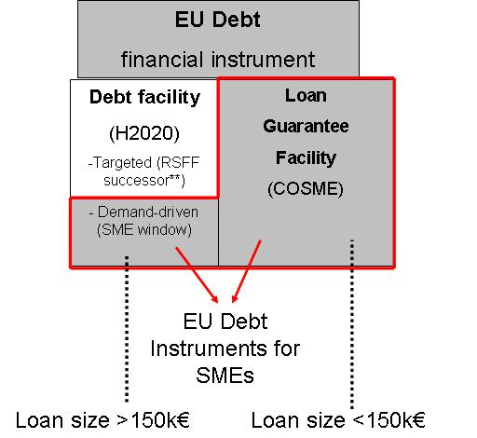
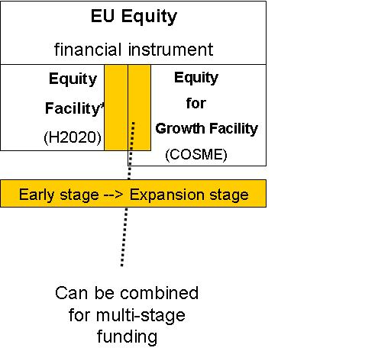
Instrumentos Financieros
*Including the start-up window and the growth window.
**Large corporates, universities, research centers, etc.

Slide 65
Próximos pasos

Slide 66
Próximos pasos
Preparación de los Programas de Trabajo (EEMM + CE reuniones septiembre-noviembre)
Adopción – 10 de diciembre de 2013
Convocatorias – 11 de diciembre de 2013
Portal del Participante
http://ec.europa.eu/research/participants/portal/page/home

Slide 67
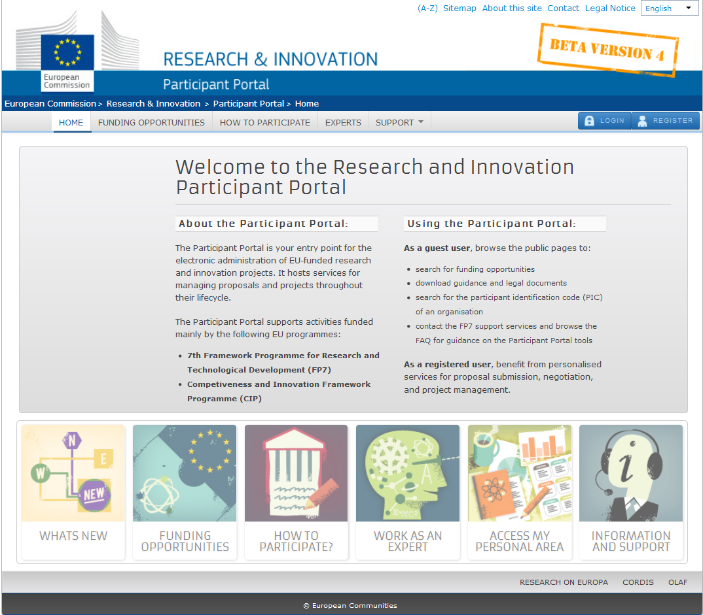
Home page
☓
Notes:
This is the home page of the new more ergonomic and user-friendly Participant Portal.
(It does not include yet H2020 information because we thought of going public with it well before the launch of the first H2020 calls, but we could update it with the H2020 information before the Cabinet meeting though)
67

Slide 68
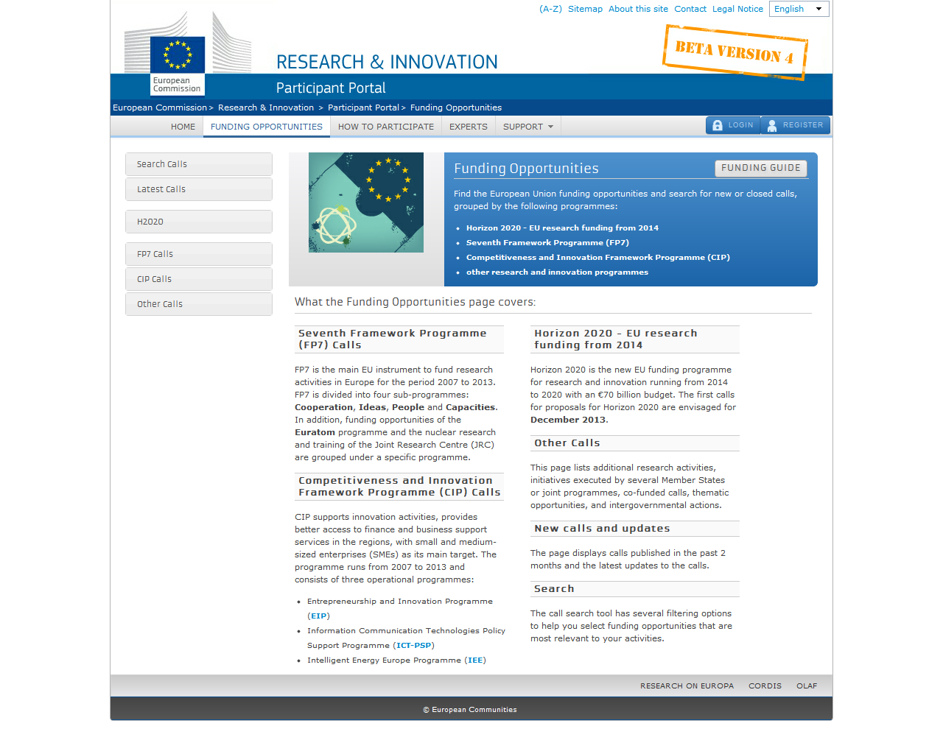
Funding opportunities landing page
☓
Calls
Horizon 2020
COSME
Search Topics
Call Updates
Other Funding Opportunities
Horizon 2020
COSME
Horizon 2020 is the new EU funding programme for research and innovation running from 2014 to 2020 with a €70 billion budget. The first calls for proposals for Horizon 2020 are envisaged for December 2013. Its simplified rules and submission and grant management tools should facilitate participants' tasks. For practical guidance, see the H2020 Funding Guide.
H2020 supports SMEs with a new instrument that runs throughout various funded research and innovation fields, so it should be easy for SMEs to find opportunities in many calls.
H2020 also aims to enhance EU international research cooperation so there are more opportunities for Third Country participation.
Having built H2020 around the main societal challenges like an ageing population, food security, energy efficiency, the EU attaches high importance to embed socio-economic sciences and humanities into the work programme.
Another important priority of the Commission is to ensure gender is embedded in the design of Horizon 2020 project proposals.
Programme for the Competitiveness of Enterprises and SMEs (COSME) will run from 2014 to 2020, with a planned budget of €2.3bn. It will facilitate SME access to finance, create supportive environment for business creation, help small businesses operate outside their home countries and improve their access to markets.
Previous Framework Programmes (FP7 & CIP)
Other calls
This page lists additional research activities, initiatives executed by several Member States or joint programmes, co-funded calls, thematic opportunities, and intergovernmental actions.
Call updates
The page displays the latest updates to the calls, like change of deadlines.
Search
Stay informed
FP7 and CIP – previous programmes
The call search tool has several filtering options to help you select funding opportunities that are most relevant to your activities.
RSS feed 
iCal 
Email notification 
FP7 and CIP are previous instruments to fund research and innovation activities in Europe for the period 2007 to 2013. You can view closed calls information of these programmes.
Notes:
This is the Funding Opportunities landing page. The text gives a short overview of the information that a user can find in this section and some priority highlights of H2020. When clicking, for instance, on the link "SME instrument" in the text, a user will access directly a specific page with all the related topics of open calls.
The left hand menu gives targeted entry points both for old and new users: the experienced user finds an opportunity to go directly to the calls of specific parts of H2020, and the new user can click on "Search topics" and search funding opportunities just with free keywords, without having to know the structure of the programme.
68

Slide 69
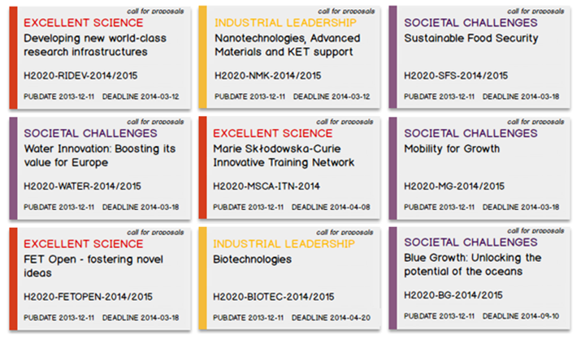
Horizon 2020 calls
☓
Calls
HORIZON 2020 CALLS
F U N D I N G G U I D E
Horizon 2020
66 results
COSME
Filter options
Search Topics
Specific Programme:
Type:
 Excellent Science
Industrial Leadership
Societal Challenges
 Spreading excellence and widening participation
 Science with and for society
☑ Calls for proposal
☑ Calls for tender
Call Updates

Other Funding Opportunities
Status:
◎ Open calls
○ Closed calls
○ Forthcoming calls
Previous Framework Programmes (FP7 & CIP)

Sort by:
◎ Publication date
○ Deadline
○ Title
○ Call ID
Stay informed
RSS feed 
iCal 
Email notification 
Notes:
This is the H2020 Calls page. The Calls are presented as clickable "cards" that lead to the call details. When landing on the page the user will see all the open calls in the order of their publishing dates, but he or she has also the possibility to see forthcoming and open calls when filtering accordingly. The user can also filter calls by programmes and themes.
69

Slide 70
Search topics
☓
Calls
SEARCH TOPICS
F U N D I N G G U I D E
Horizon 2020
COSME
Search keywords:
climate change
Search
Search Topics
Horizon 2020 predefined criteria:
Call Updates
Cross-cutting Key-Enabling Technologies (KETs) 
ERA-NET 
Gender 
International cooperation 
SME Instrument 
Socio-economic science and Humanities 
Other Funding Opportunities
Previous Framework Programmes (FP7 & CIP)
Stay informed
RSS feed 
iCal 
Email notification 
Notes:
This is the page for newcomers that allows searching for call topics by free keywords without having to know the structure of the programme. In addition, the users can also access topics with predefined horizontal priorities for easy access to all topics involving the SME instrument, international cooperation opportunities, gender issues, etc. Each item will have a "tool tip" that explains it shortly, e.g. KETs including advanced manufacturing technologies, photonics, nanotechnologies, advanced materials, micro/nanoelectronics, and biotechnology.
70

Slide 71
Horizonte 2020 en España

Slide 72
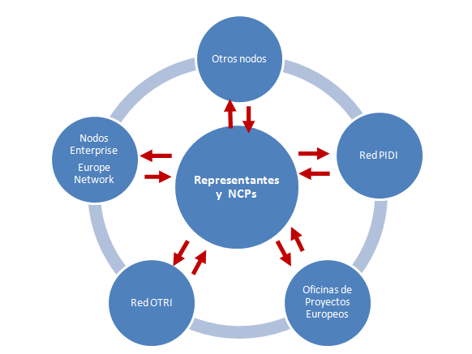
Difusión
Puntos Nacionales de Contacto ya nombrados
  Listado www.oficinaeuropea.es
Red de Apoyo a la Participación (en preparación)
www.EShorizonte2020.es
www.EShorizonte2020.es

Slide 73
www.EShorizonte2020.es

Slide 74
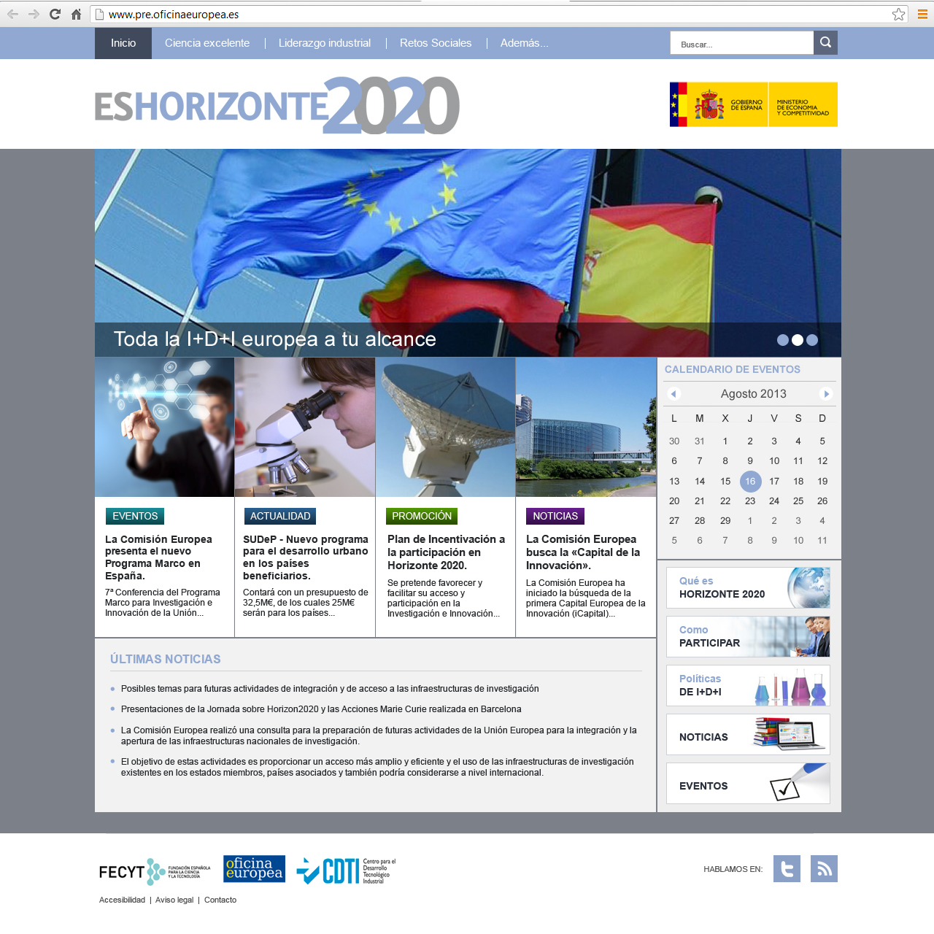
oficina europea

Slide 75
!GRACIAS¡
oficina europea
www.EShorizonte2020.es

